Slide 1

GERENCIADOR DE VENDAS
FACULDADE INTEGRADO DE CAMPO MOURÃO
CURSO DE TECNOLOGIA EM ANÁLISE E
DESENVOLVIMENTO DE SISTEMAS
Osdinei Walker Gonçalves Silvestre – 19.1896-0

Slide 2
Vendedor Autônomo
Revendedores;
Independentes, sem chefe ou horário fixo;
Sem salário fixo;
Renda depende do lucro das vendas.

Slide 3
Registro de Informações
Maneira tradicional;
Varia conforme a necessidade;
Grande maioria não entrega comprovantes.

Slide 4
Desvantagens
Tempo dedicado ao registro e recuperação muito extenso;
Possível perda de informações essenciais para a renda;
Pouco valor perante ao cliente.

Slide 5
Gerenciador de Vendas

Slide 6
Como funciona?
Cadastrar Clientes e Produtos;
Criar Tarefas e Lembretes;
Registrar Vendas e Pagamentos;
Gerar comprovante de cada movimentação.

Slide 7
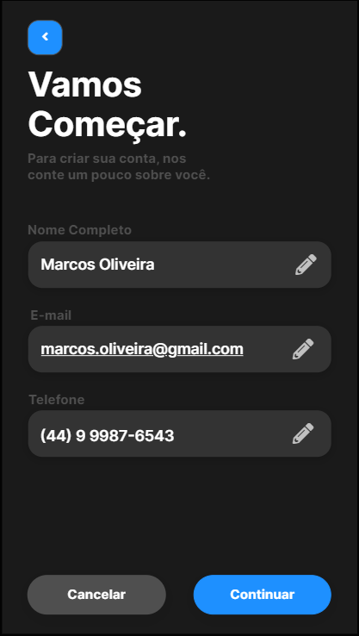
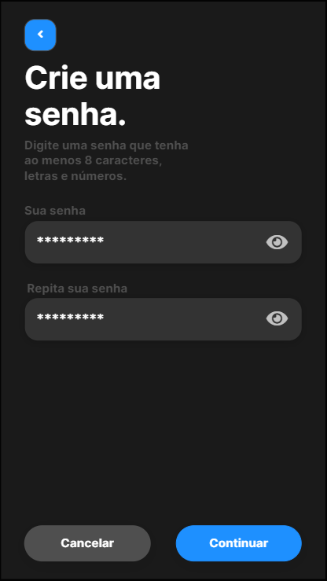
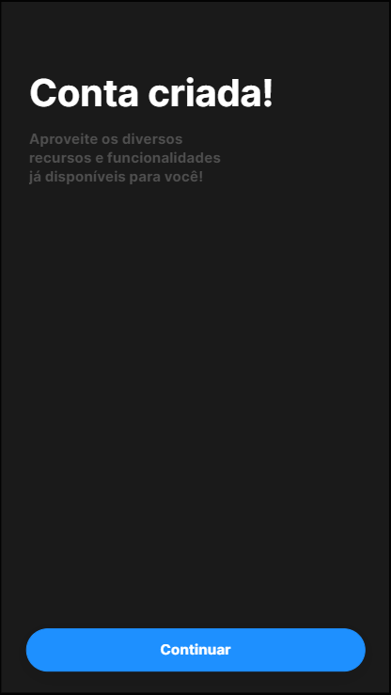
Recursos – Criação da Conta
Fonte: Autoria Própria (2022).

Slide 8
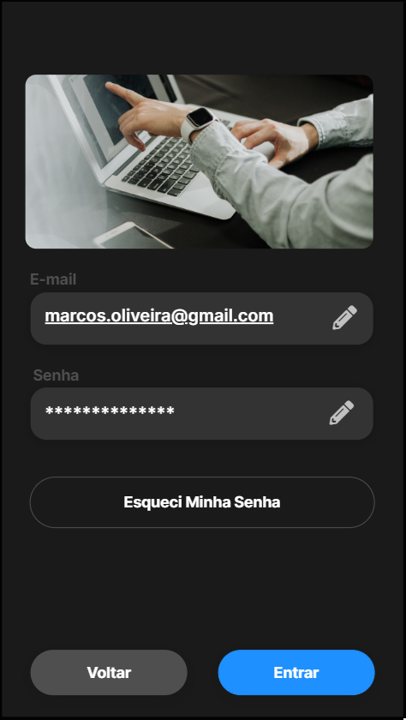
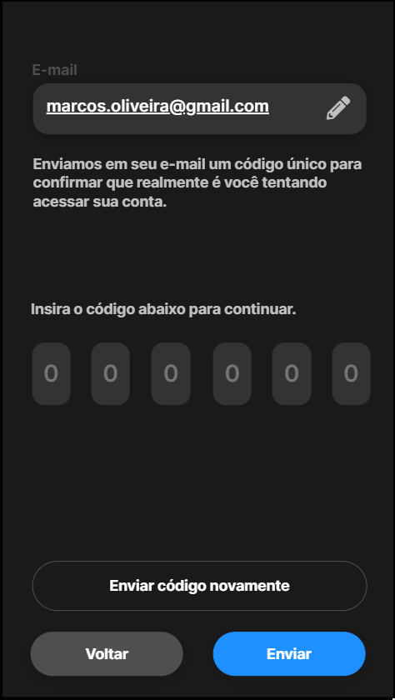
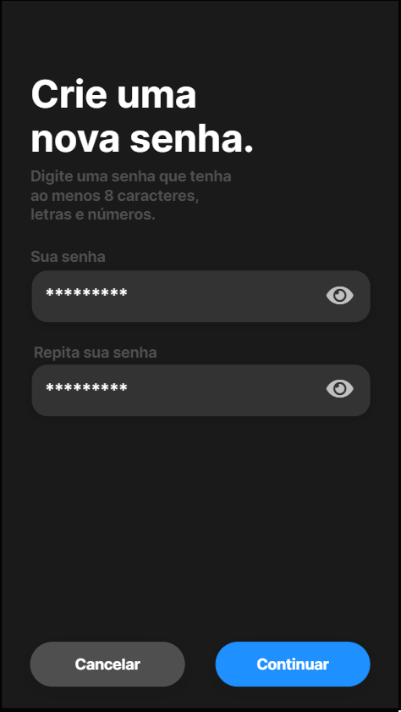
Recursos – Criação da Conta
Fonte: Autoria Própria (2022).

Slide 9
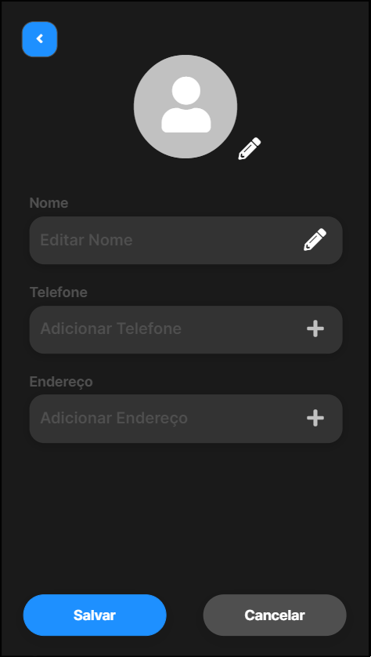
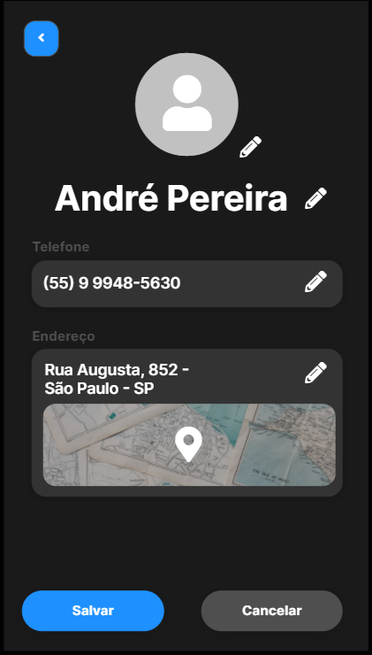
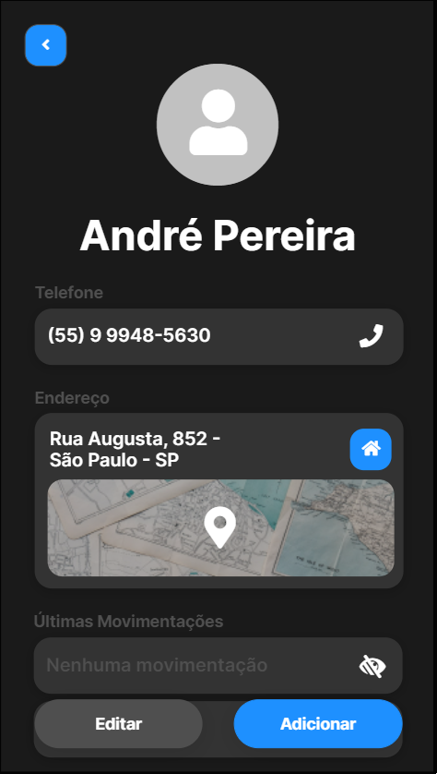
Recursos – Cadastro de Clientes
Fonte: Autoria Própria (2022).

Slide 10
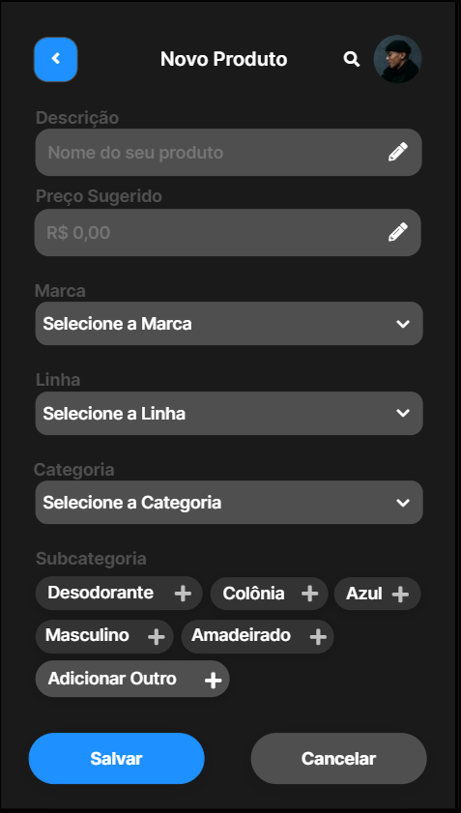
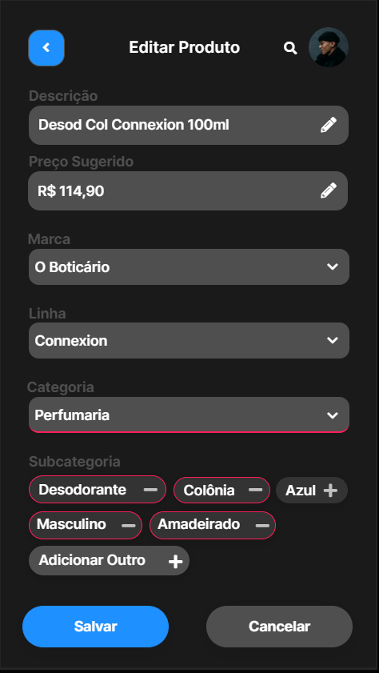
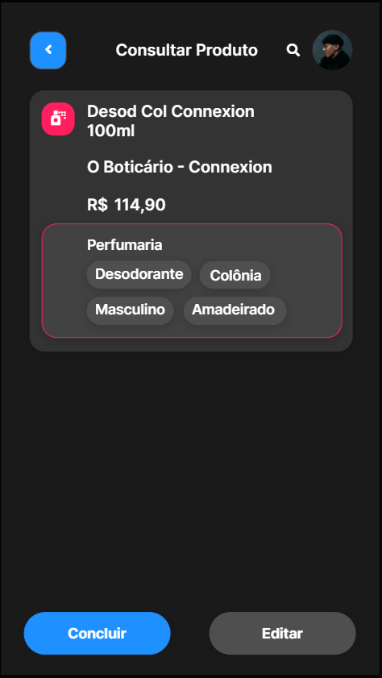
Recursos – Cadastro de Produtos
Fonte: Autoria Própria (2022).

Slide 11
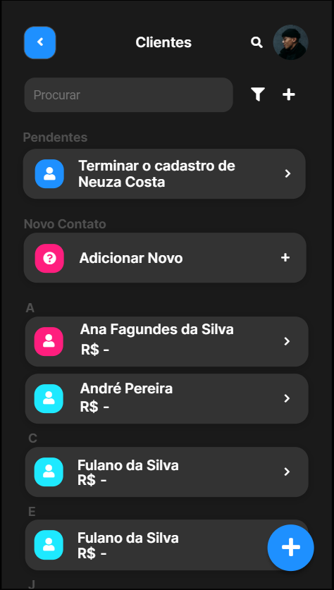
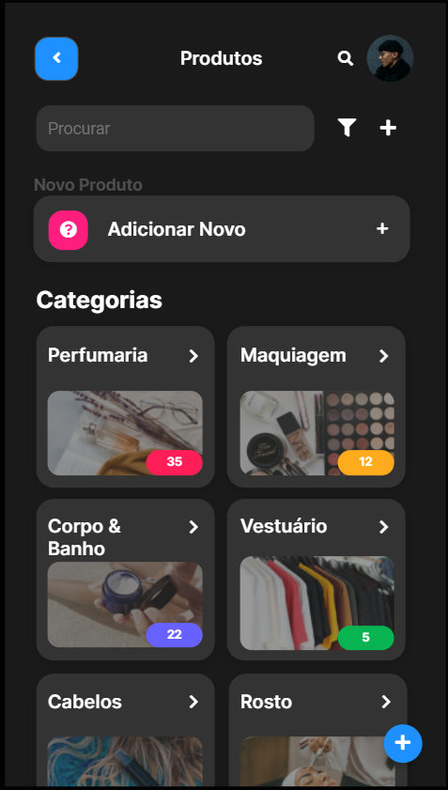
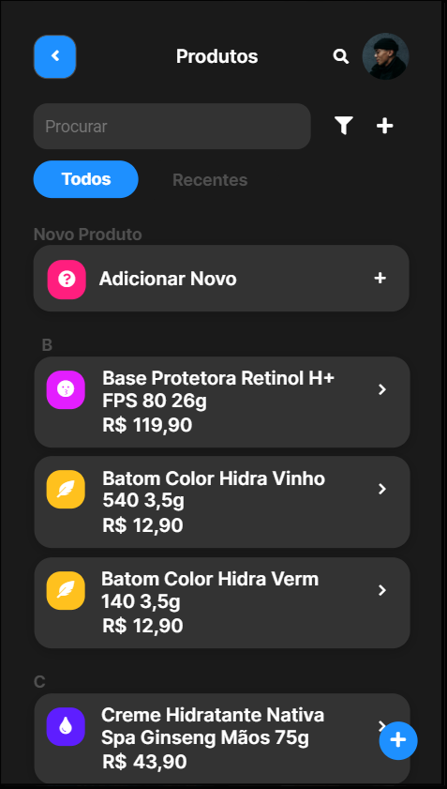
Recursos – Lista de Cadastros
Fonte: Autoria Própria (2022).

Slide 12
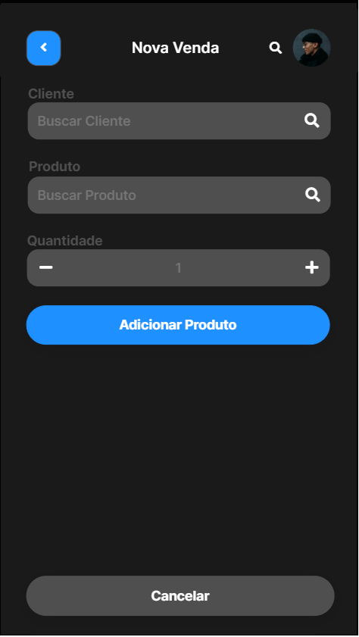
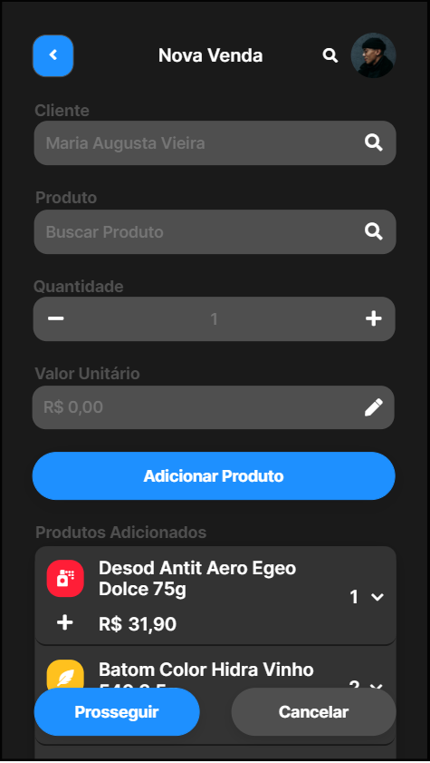
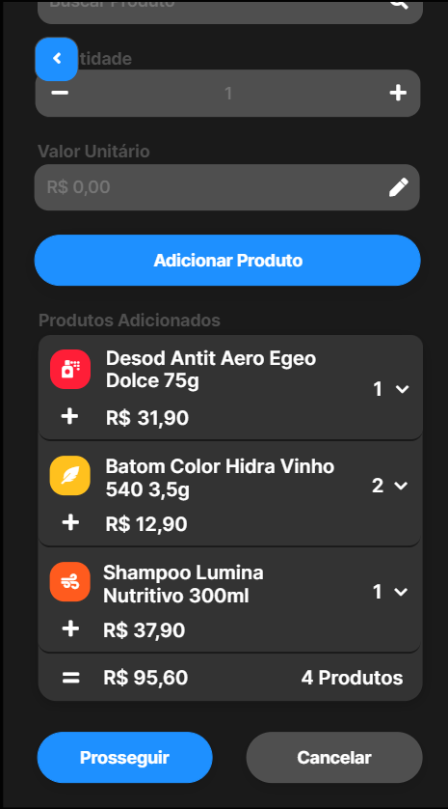
Recursos – Emissão de Venda
Fonte: Autoria Própria (2022).

Slide 13
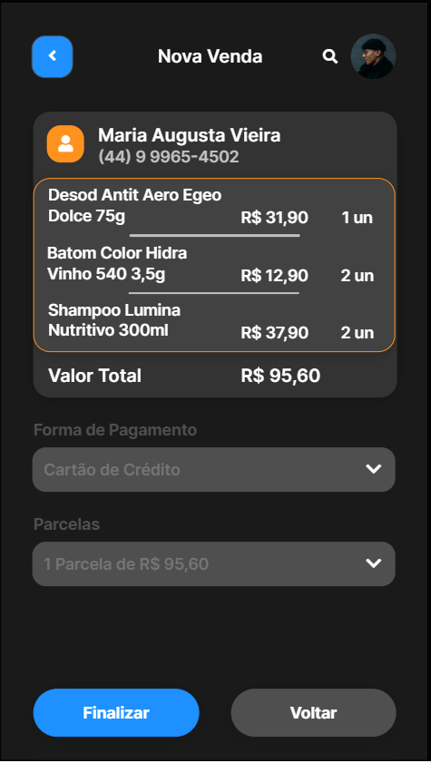
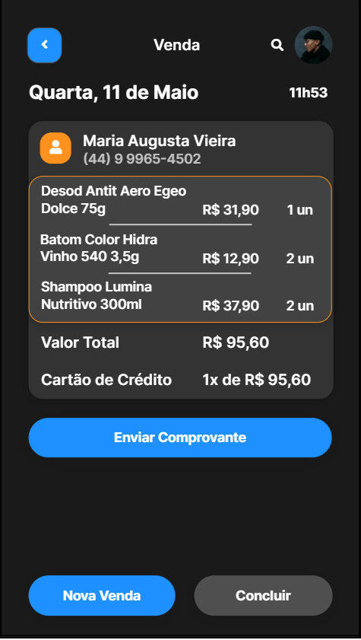
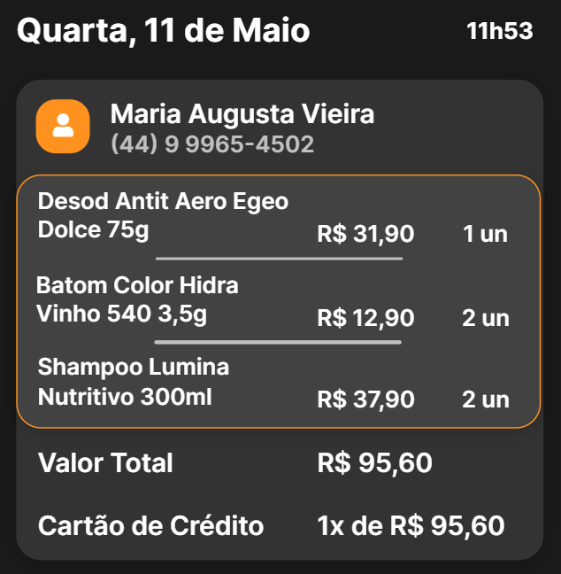
Recursos – Emissão de Venda
Fonte: Autoria Própria (2022).

Slide 14
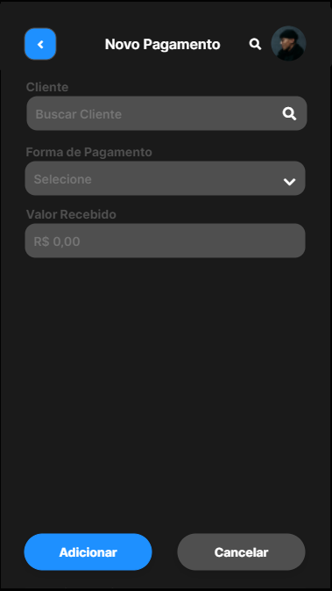
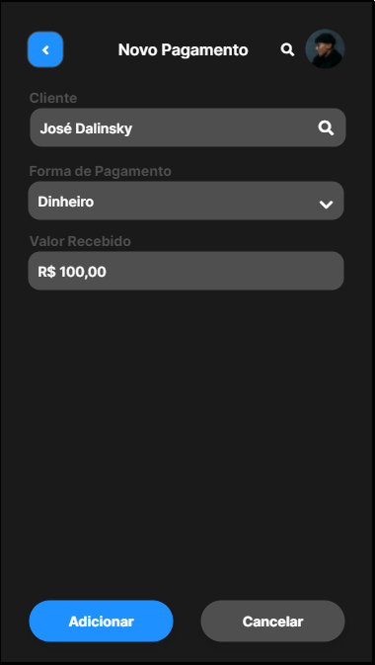
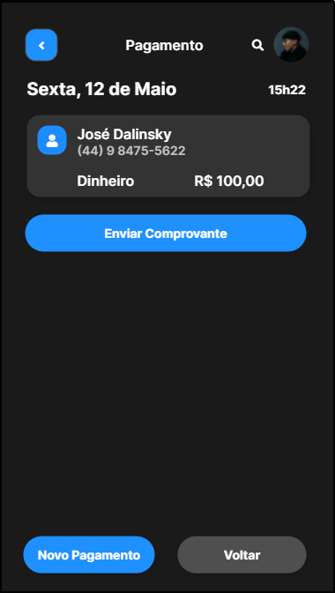
Recursos – Emissão de Pagamento
Fonte: Autoria Própria (2022).

Slide 15
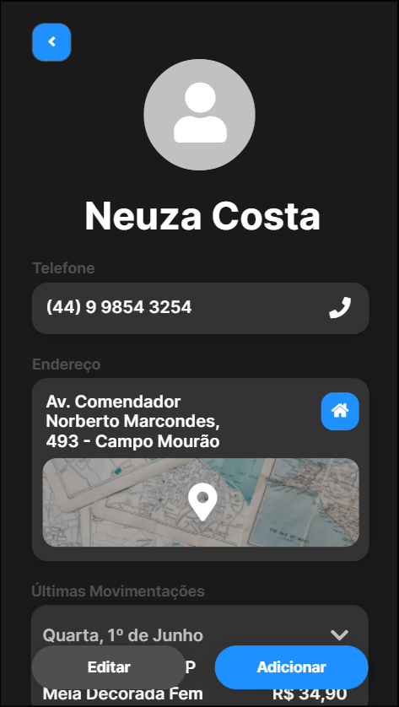
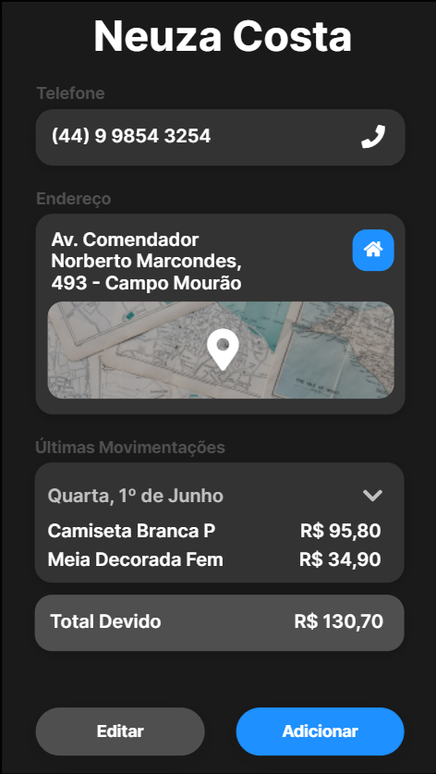
Recursos – Consulta de Dados
Fonte: Autoria Própria (2022).

Slide 16
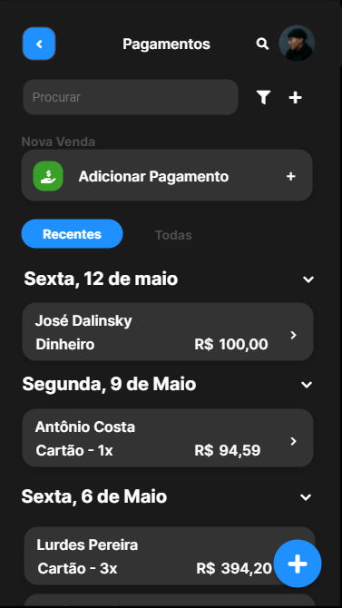
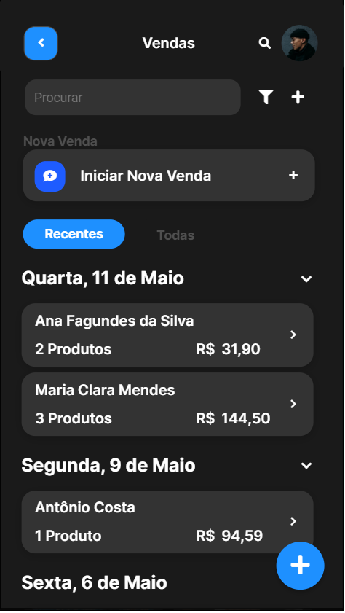
Recursos – Consulta de Dados
Fonte: Autoria Própria (2022).

Slide 17
Vantagens
Melhor organização de dados;
Melhor resposta de informações;
Gera valor para o cliente;
Menor risco de perda de dados;
Otimização nos processos diários.

